Slide 1
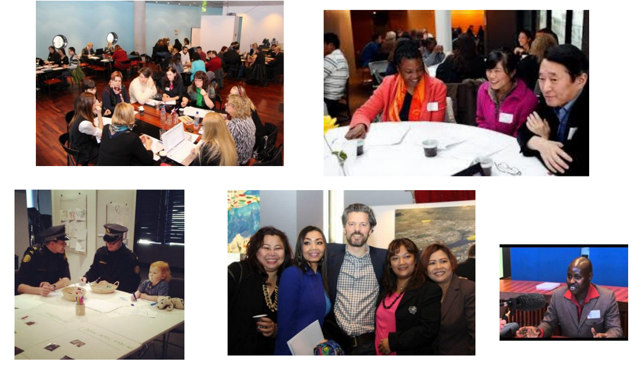
Fjölmenningarþing 2014 helstu niðustöður

Slide 2
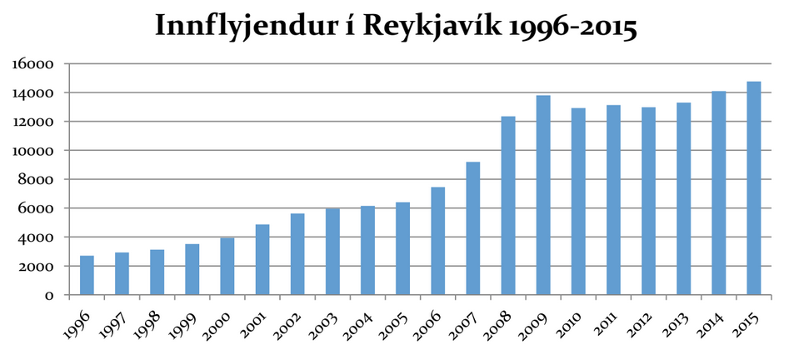
Fjölmenningarþing 2014 helstu niðustöður

Slide 3
Fjölmenningarþing 2014 helstu niðustöður
Meiri upplýsingar um íslensku sámfélagi á mörgum túngumálum Þörf fyrir markvissa fræðslu og kennslu í fjölmenningu, ekki bara fyrir kennara heldur alla starfsmenn skóla og leikskóla. Innflytjendur eru ekki einsleitur hópur! Börn eru ekki túlkur! Fleiri einstaklingar með fjölbreytta tungumálakunnáttu unnu hjá borginni Væri gott að heyra fólk með hreim tala oftar í fjölmiðlum Fjárhagsstuðningi við félög innflytjenda Opna Alþjóðahús aftur! („One stop shop“ concept) Fólk vill fá skýrar og aðgengilegar upplýsingar um hvað það er sem þarf að gera við komu til landsins (Velkominn til Reykjavíkur pakkinn) Gagnkvæm aðlögun („að vera með í saumaklúbbum“, skapa til vettv.)

Slide 4
Fjölmenningarþing 2014 helstu niðustöður
Fulltrúar í fjölmenningarráði: Tomasz Chrapek, formaður (tilnefndur af borgarstjórn) Marina de Quintanilha e Mendonça, varaformaður í 1 ár Matthew Naiman Zoë Robert Grazyna Okuniewska (tilnefndur af borgarstjórn) Paul Fontaine, varamaður Dominika Sigmundsson, varamaður Elena Martínez Pérez, varamaður Kjartan Jónsson, varamaður tilnefndur af Borgarstjórn Hildur Sverrisdóttir, varamaður tilnefndur af Borgarstjórn

